Slide 1

Vetro — Propuesta de identidad
V
e
t
r
o
Otra forma
de ver.
Septiembre 2026 · Dirección en revisión
Notes:
Portada. Una lente real como material de marca. Imagen conceptual generada con ImageGen; firma nativa preservada.

Slide 2
La idea
Otra forma
de ver.
Una identidad que cambia la mirada.
De la marca a la pantalla. De la pantalla al espacio.
Vetro · Propuesta de identidad
02
Notes:
Propuesta de identidad Vetro. Aplicaciones conceptuales pendientes de aprobación; no son fotografías de producción.

Slide 3
El estudio
Damos a las ideas
una presencia propia.
Identidad
Digital
Espacio
Lo que te hace reconocible.
Lo que permite hacer tu marca.
Lo que se siente al entrar.
Branding, webs, plataformas y diseño espacial. Un criterio compartido.
03
Notes:
Propuesta de identidad Vetro. Aplicaciones conceptuales pendientes de aprobación; no son fotografías de producción.

Slide 4
El gesto propio
V
e
t
r
o
El punto firma.
El cristal abre
otra perspectiva.
La firma se conserva. Su universo se amplía.
Sistema propuesto: firma, material y composición.
04
Notes:
Propuesta de identidad Vetro. Aplicaciones conceptuales pendientes de aprobación; no son fotografías de producción.

Slide 5
La firma
V
e
t
r
o
Geist 900 · Espaciado original · Punto circular independiente
05
Notes:
Propuesta de identidad Vetro. Aplicaciones conceptuales pendientes de aprobación; no son fotografías de producción.

Slide 6
La firma en negativo
V
e
t
r
o
La misma proporción en cualquier soporte.
06
Notes:
Propuesta de identidad Vetro. Aplicaciones conceptuales pendientes de aprobación; no son fotografías de producción.

Slide 7
Una pequeña
diferencia.
El color aparece al cambiar de vista.
Un borde, una luz, una respuesta.
En lectura pequeña, punto sólido.
Detalle ampliado del punto, no un segundo logotipo.
Notes:
Propuesta de identidad Vetro. Aplicaciones conceptuales pendientes de aprobación; no son fotografías de producción.

Slide 8
Consistencia
V
e
t
r
o
V
e
t
r
o
V
e
t
r
o
V
e
t
r
o
Presentaciones y señalética
Web y documentos
Interfaces pequeñas
Una zona libre de al menos un diámetro del punto rodea la firma.
Sin estirar, inclinar ni sustituir el punto por un glifo cuadrado.
Reglas propuestas. Mínimos físicos sujetos a prueba de impresión.
08
Notes:
Propuesta de identidad Vetro. Aplicaciones conceptuales pendientes de aprobación; no son fotografías de producción.

Slide 9
Tipografía
Geist
claridad
Aa Bb Cc 0123
Geist
Instrument Serif Italic
Geist Mono
La voz principal.
El acento humano.
Solo datos.
Se mantienen las familias de Vetro.
09
Notes:
Propuesta de identidad Vetro. Aplicaciones conceptuales pendientes de aprobación; no son fotografías de producción.

Slide 10
Cuando la tipografía hace el trabajo
Ideas que
se pueden
habitar.
Un acento por mensaje. Contraste de escala, no acumulación de estilos.
10
Notes:
Propuesta de identidad Vetro. Aplicaciones conceptuales pendientes de aprobación; no son fotografías de producción.

Slide 11
Color
Papel
Tinta.
#F2F1EC
Aluminio
El trabajo pone el color.
Vetro le da el espacio.
#131413
#B7BBB7
Notes:
Propuesta de identidad Vetro. Aplicaciones conceptuales pendientes de aprobación; no son fotografías de producción.

Slide 12
El acento no es un fondo de color.
Una luz.
Dos bordes.
Rojo #FF4D4D · Azul #4D7FFF
El color se limita a refracción y respuesta. La base permanece neutra.
12
Notes:
Propuesta de identidad Vetro. Aplicaciones conceptuales pendientes de aprobación; no son fotografías de producción.

Slide 13
La voz
Entra. Mira.
Hagamos algo.
“Cuéntanos qué tienes en mente.”
“Tu marca, desde el primer detalle.”
“Todo empieza al entrar.”
Cercana y directa. Hablar de decisiones y piezas concretas.
13
Notes:
Propuesta de identidad Vetro. Aplicaciones conceptuales pendientes de aprobación; no son fotografías de producción.

Slide 14

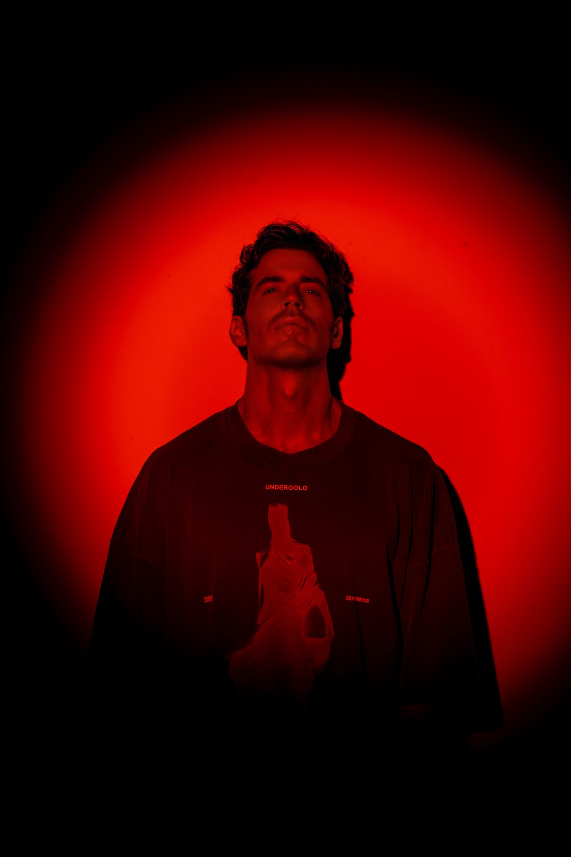
Material.
Luz. Presencia.
Cristal y papelería: conceptos IA. Hotel: visualización. Arodes: imagen del artista.
Notes:
Propuesta de identidad Vetro. Aplicaciones conceptuales pendientes de aprobación; no son fotografías de producción.

Slide 15
V
e
t
r
o
Toma
forma.
Marca · Digital · Espacio
wearevetro.com
Notes:
Propuesta de identidad Vetro. Aplicaciones conceptuales pendientes de aprobación; no son fotografías de producción.

Slide 16
V
e
t
r
o
V
e
t
r
o
Entrar.
Otra
forma
de ver.
Arodes
Todo empieza
con una mirada.
Una sala para escuchar.
wearevetro.com
Vetro · Concepto web independiente
Notes:
Propuesta de identidad Vetro. Aplicaciones conceptuales pendientes de aprobación; no son fotografías de producción.

Slide 17
V
e
t
r
o
Tu marca,
desde el
V
e
t
r
o
primer detalle.
wearevetro.com
Marca · Digital · Espacio
Notes:
Propuesta de identidad Vetro. Aplicaciones conceptuales pendientes de aprobación; no son fotografías de producción.

Slide 18
La aplicación, sin el mockup
V
e
t
r
o
V
e
t
r
o
Marca.
Digital.
Espacio.
Otra forma de ver.
wearevetro.com
Diseñamos contigo.
Artes conceptuales editables. Formato, papel y acabados por producir.
18
Notes:
Propuesta de identidad Vetro. Aplicaciones conceptuales pendientes de aprobación; no son fotografías de producción.

Slide 19
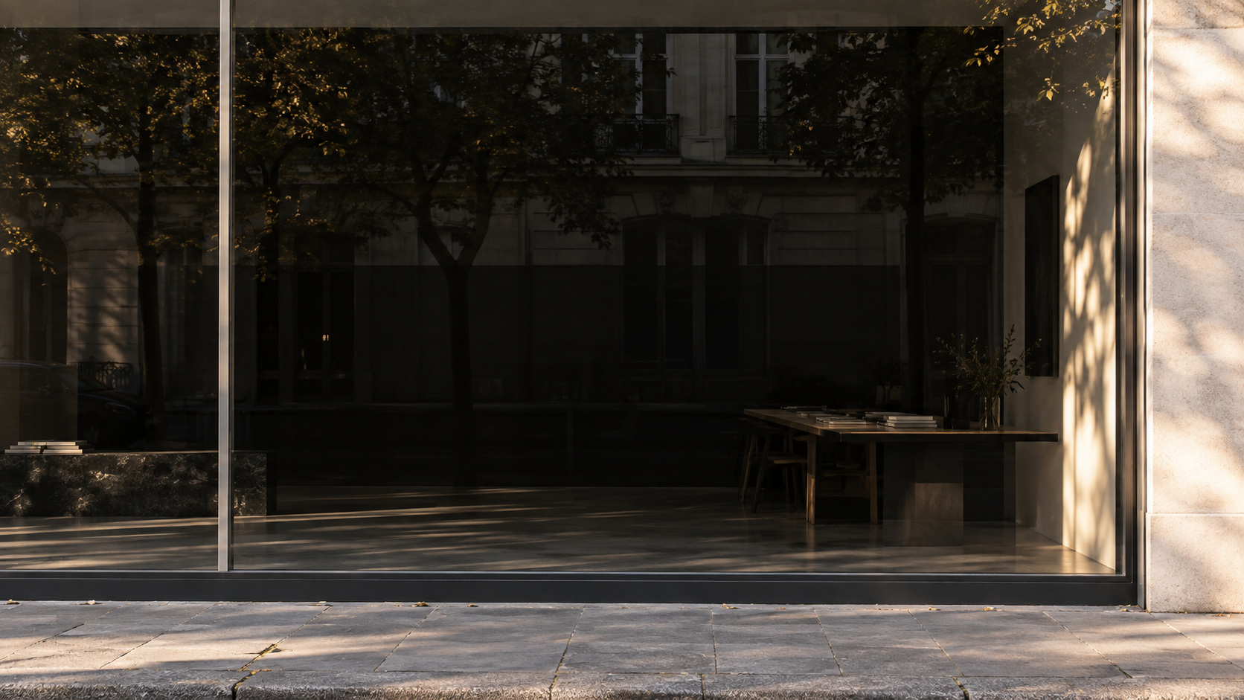
V
e
t
r
o
Todo empieza
al entrar.
Propuesta de señalética sobre un entorno conceptual.
Notes:
Propuesta de identidad Vetro. Aplicaciones conceptuales pendientes de aprobación; no son fotografías de producción.

Slide 20
Cristal.
Aluminio.
Papel.
Transparencia para descubrir.
Precisión en los detalles.
Calidez al tocar.
Propuesta material para el estudio y sus aplicaciones.
Notes:
Propuesta de identidad Vetro. Aplicaciones conceptuales pendientes de aprobación; no son fotografías de producción.

Slide 21
V
e
t
r
o
Proyectos
El estudio
Otra forma
de ver.
Entrar al estudio
Branding, experiencias digitales
y espacios que cuentan algo.
Aplicación conceptual de identidad. No sustituye todavía la web publicada.
Notes:
Propuesta de identidad Vetro. Aplicaciones conceptuales pendientes de aprobación; no son fotografías de producción.

Slide 22
Interfaz móvil · Dirección visual
V
e
t
r
o
V
e
t
r
o
V
e
t
r
o
Tu próxima
¿Qué tiene
Ya tenemos
idea.
que hacer?
un comienzo.
Una marca
Vender online
Tu idea, resumida.
Revisa y envíanosla.
Una web
Recibir solicitudes
Una plataforma
Mostrar mi trabajo
Revisar mi proyecto
Elige por dónde empezamos.
Pocas preguntas por pantalla. Selección antes que escritura. Textos con contraste.
22
Notes:
Propuesta de identidad Vetro. Aplicaciones conceptuales pendientes de aprobación; no son fotografías de producción.

Slide 23
V
e
t
r
o
Fack
V
e
t
r
o
Hotel Palm Suites
Fack: identidad original de Fellas; concepto web de Vetro. Hotel: diseño y visualización en desarrollo.
23
Notes:
Propuesta de identidad Vetro. Aplicaciones conceptuales pendientes de aprobación; no son fotografías de producción.

Slide 24
V
e
t
r
o
V
e
t
r
o
Una dirección
Tu marca,
compartida.
desde dentro.
La idea que organiza la marca.
Las decisiones que la hacen propia.
Las piezas que permiten verla.
Propuesta de identidad
Cliente · Mes y año
Estrategia · Identidad · Aplicaciones
El formato del estudio se adapta a la identidad de cada cliente.
24
Notes:
Propuesta de identidad Vetro. Aplicaciones conceptuales pendientes de aprobación; no son fotografías de producción.

Slide 25
Movimiento de marca
V
e
t
r
o
V
e
t
r
o
V
e
t
r
o
Preparar
Refractar
Abrir
Gráfica ligera, carga real.
Un borde responde al avance.
Los planos dan paso al estudio.
Secuencia conceptual, no animación reproducible en PDF. Sin escena 3D durante la precarga.
25
Notes:
Propuesta de identidad Vetro. Aplicaciones conceptuales pendientes de aprobación; no son fotografías de producción.

Slide 26
Un sistema, no un efecto
V
e
t
r
o
Una firma constante.
Aa
Tipografía con contraste.
El material en el detalle.
La refracción acompaña. La lectura y el proyecto siempre van primero.
26
Notes:
Propuesta de identidad Vetro. Aplicaciones conceptuales pendientes de aprobación; no son fotografías de producción.

Slide 27
Un encargo de branding
De la idea a cada punto de contacto.
Dirección
Sistema
Aplicación
Posicionamiento
Firma y variantes
Piezas acordadas
Personalidad y mensajes
Tipo, color e imagen
Artes y exportaciones
Referencias y criterio
Reglas y comportamiento
Manual y entrega
El alcance se acuerda por proyecto: piezas, formatos, revisiones, derechos y plazos.
27
Notes:
Propuesta de identidad Vetro. Aplicaciones conceptuales pendientes de aprobación; no son fotografías de producción.

Slide 28
La propuesta se evalúa en las piezas
La mirada.
Validar la idea y el tono.
El detalle.
Ajustar la intensidad de la refracción.
La aplicación.
Elegir las primeras piezas a producir.
La web conserva su identidad actual hasta aprobar y aplicar esta dirección.
28
Notes:
Propuesta de identidad Vetro. Aplicaciones conceptuales pendientes de aprobación; no son fotografías de producción.

Slide 29
Créditos y estado de la propuesta
Referencias que se han estudiado.
Fack — Propuesta de identidad, Fellas.
Bound — Brandbook y propuesta de trabajo de Monobo.
Se han revisado los originales para estudiar ritmo, composición y aplicaciones.
Los documentos originales permanecen privados. Se respetan las autorías de cada marca.
Cristal, papelería y escaparate: imágenes conceptuales generadas con ImageGen.
Arodes y Fack: activos de sus marcas. Hotel Palm Suites: visualización del proyecto.
Firma, composiciones y textos: elementos editables. Esta es una dirección propuesta.
Registro de fuentes y prompts en la guía adjunta.
29
Notes:
Propuesta de identidad Vetro. Aplicaciones conceptuales pendientes de aprobación; no son fotografías de producción.

Slide 30
V
e
t
r
o
Otra forma de ver.
wearevetro.com
Notes:
Propuesta de identidad Vetro. Aplicaciones conceptuales pendientes de aprobación; no son fotografías de producción.

